Slide 1
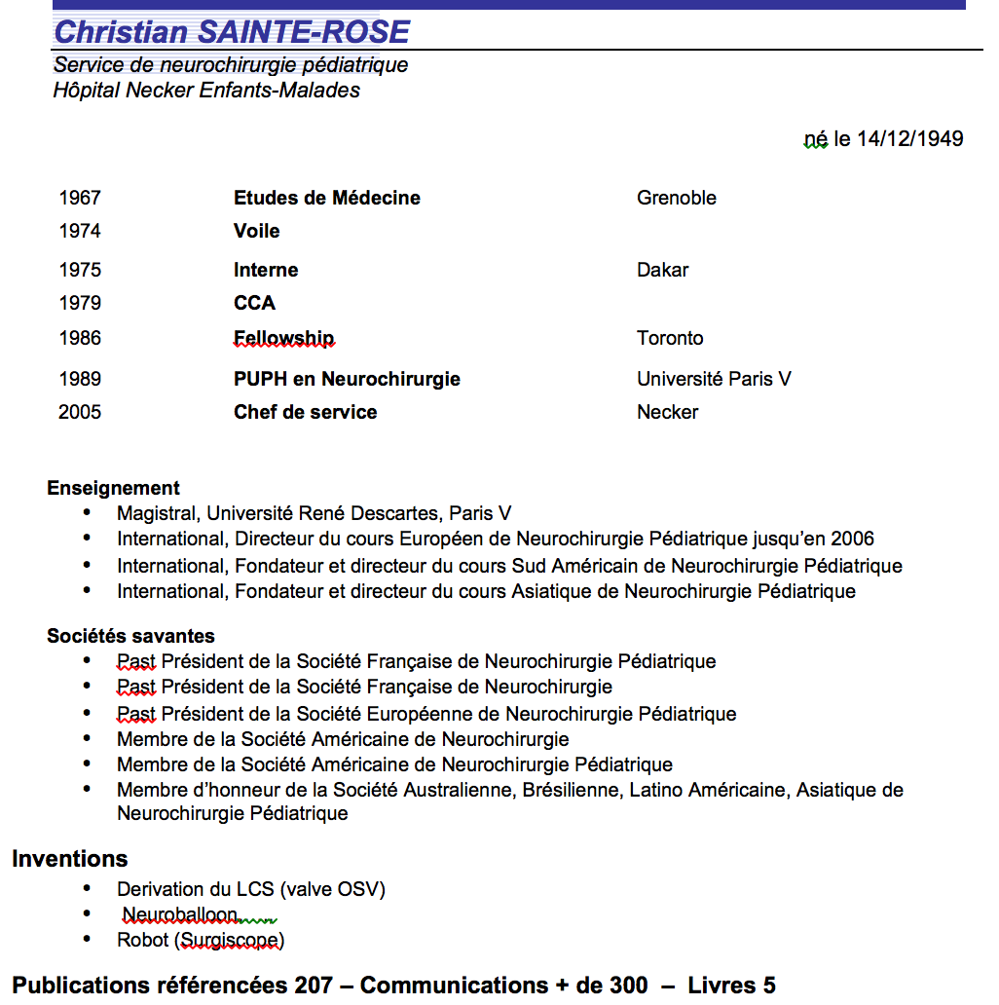
Paris

Slide 2
Pourquoi suis je là ?
Une raison personnelle
Le désir d’aider
« en toute indépendance »
Sans motifs financiers
Ni ambitions de carrière

Slide 3
Sur qu’elle Mission ?
Imaginer par les conseillers Santé et Outre-mer de l’Elysée
Diligenter par la Ministre de la santé
« S’appuyer sur des logiques coopératives plutôt que compétitives pour renforcer la synergie sur une spécialité test « la neurochirurgie » »
« Identifier les autres services qui pourraient bénéficier de ce type d’organisation coopérative »

Slide 4
CHU (Naissance, apogée, déclin)
un hôpital lié à une université, pour permettre la formation théorique et pratique des futurs professionnels de santé (ordonnance du 30/12/1958)
De l’équilibre entre les trois missions indissociables, soins, enseignement, recherche, érigées en principe, dépend le bénéfice que chacune d’elles tire des deux autres

Slide 5
L’évolution de la société et les changements de mentalités ont des répercussions importantes. La population réclame des soins de qualité répartis équitablement sur tout le territoire. Cette exigence a entraîné la multiplication du nombre de CH&U, provoquant dispersion, redondance de compétences et de moyens.
Financement : Les CHU reçoivent environ un tiers du budget de fonctionnement hospitalier, soient 18,3 milliards en 2003.
30 milliards en 2016
Dans un contexte de fortes disparités, le nombre des CHU est-il pertinent ?
Toutes les activités d’un CH&U doivent-elles être hospitalo-universitaires?
http://www.ladocumentationfrancaise.fr/var/storage/rapports-publics/064000495.pdf
Rapport Giraud

Slide 6
Il est d’usage de distinguer les CHU parmi les autres hôpitaux publics. Or, s’ils se différencient à l’évidence par leur statut universitaire, ils sont en revanche très semblables aux autres établissements de santé par leur activité de soins
Les plus petits CHU sont en réalité plus proches d’hôpitaux généraux
Cour des comptes
Rapport_securite_sociale_2011_financement_CHU_8.pdf

Slide 7
"le coût des médicaments et des dispositifs médicaux, qui représente de 25 % à 30 % des dépenses d'un CHU et qui croissent de 5 à 7 points par an »
Les coopérations à l'ordre entre les CHU du jour. Ainsi, l'union des CHU du Grand Ouest (HUGO) a été prise en exemple notamment en ce qui concerne l'organisation des soins dans les surspécialités, la recherche inter CHU ou encore l'enseignement par simulation.
http://www.reseau-chu.org/article/decembre-les-chu-reunis-aux-assises-le-coeur-carmat/ 2016

Slide 8
Hospi Diag résulte d’un accord de 41 experts métiers et de 5 institutions (ANAP, DGOS, HAS, IGAS, ATIH) sur un socle commun de 69 indicateurs partagés et validés par tous.
Cet outil explore les cinq dimensions de la performance d’un établissement de santé en analysant la qualité des soins dispensés, les pratiques professionnelles de ses opérateurs, la qualité de son organisation, la productivité de ses équipes et la capacité financière à assumer sa pérennité.

Slide 9
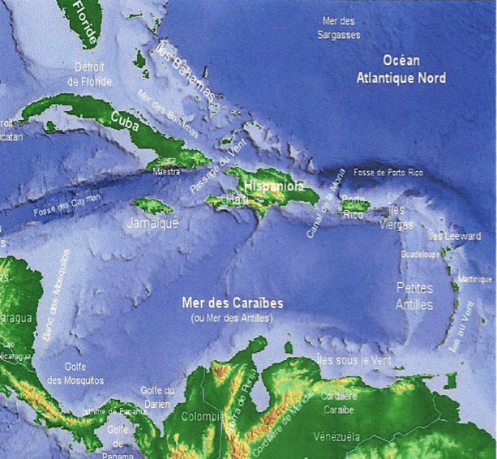
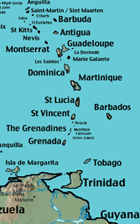
LES C.H.U des ANTILLES aujourd’hui et demain

Slide 10
METHODE DE TRAVAIL
Immersion dans la vie des CHU (du lit du patient aux réunions du Directoire)
« Comité de sages » - 4 ex PCME, 2 ex Directeurs
Rencontres avec:
le personnel
les représentants des usagers
les présidents des conseils de surveillance
les ARS
le Doyen
les Elus
les Syndicats

Slide 11
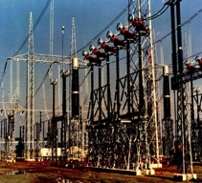
RÔLE ECONOMIQUE MAJEUR DES C.H.U
Premiers employeurs directs dans chaque île
Premiers clients pour de nombreux fournisseurs

Slide 12
C.H.U ET SANTE AUX ANTILLES
NAVIRES AMIRAUX DE LEURS TERRITOIRES DE SANTÉ
HÔPITAUX DE RECOURS DE LA CARAÏBE
En charge des patients les plus lourds
En première ligne face à des évènements imprévisibles

Slide 13
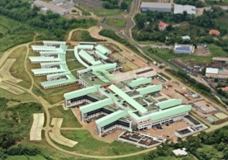

Slide 14
Etablissements en grandes difficultés
Contextuelles
Economiques
Sociales

Slide 15
CAUSES
Causes d’ordre géographique, historique, politique, sociologique, idéologique, ou intérêts particuliers
Bassins de population très insuffisants
Fonction inappropriée « d’amortisseur social »
Universitarisation très insuffisante et hétérogénéité de l’expertise
Augmentation inéluctable des dépenses liées au progrès médical
Surcoûts de fonctionnement / CHU de l’Hexagone

Slide 16
CONSEQUENCES
Manque d’attractivité
Faible volume d’activité, surtout limitée à une activité de proximité
Capacité de recherche limitée
Enseignement réduit au premier cycle
« Jungle salariale de l’outre mer »
Expertise médicale inhomogène
CHu
Difficulté de pérenniser l’expertise médicale
« fonctionnement en bulles de savons »

Slide 17
CONSEQUENCES
Malaise diffus au sein du personnel
Dévoiement de l’action syndicale
Perte de confiance de la population
Déficit chronique inéluctablement aggravé
Difficultés de Gouvernance dans ce contexte

Slide 18
ET POURTANT DES POTENTIALITES EXISTENT
Un patrimoine Immobilier et des équipements
Des Femmes et des Hommes de qualité
Une image d’hôpital de recours dans la Caraïbe
Un champ de Recherches potentielles spécifiques
Localisation géographique

Slide 19
QUE FAIRE DE CE FORMIDABLE POTENTIEL ?
?
Reclasser
Restructurer

Slide 20
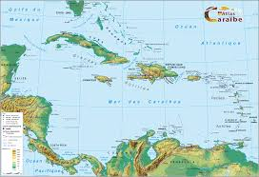
PROPOSITIONS
Ne RIEN faire et attendre une solution du ciel ?
Oser relever le défi des relations complexes Inter-iles?
Le CHU de la Caraïbe
Notes:
Gauthier Grumier, Yannick Borel, Daniel Jerent et Jean Michel Lucenay

Slide 21
AVANTAGES IMMEDIATS (1) La Qualité des Soins
Restaurer et Pérenniser l’expertise
Restaurer l’attractivité
Redonner l’envie du bien faire aux personnels
Restaurer la confiance
Réappropriation du système de santé par la population et ses élus
Vrai projet collaboratif entre la Guadeloupe et la Martinique

Slide 22
AVANTAGES IMMEDIATS (2) L’enseignement et la Recherche
Conduire à une faculté de plein exercice
Favoriser notre Recherche

Slide 23
Une véritable dynamique hospitalo-universitaire
pour fidéliser une génération montante
de
brillants étudiants en médecine antillo-guyanais
en mal de perspectives de retour au pays
Sur la centaine d’étudiants qui passent le concours d’entrée chaque année, moins de dix reviendront

Slide 24
AVANTAGES IMMEDIATS (3) La Coopération
Renforcer et Structurer la Collaboration avec la Guyane (250.000 hbts aujourd’hui - 600.000 hbts en 2040)
S’ouvrir « enfin » sur la Caraïbe
Structurer la Coopération médicale
Structurer la Coopération Académique
Coopérer sur la recherche
« Trop de projets compromis faute de coordination entre les CHU des Antilles »

Slide 25
AVANTAGES IMMEDIATS (4) Le Volet Economique
Renforcer et rationnaliser la gouvernance
Atteindre une taille critique viable
Changer d’image - CHU de la Caraïbe
une alternative au « syndrome du Boeing »
une alternative pour les expatriés français de cette région
Une ouverture au « tourisme médical international »

Slide 26
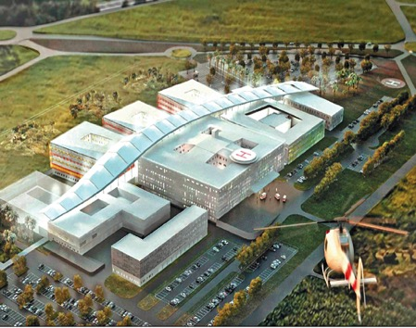
E
?
E
RREURS
CHEC SUPPLEMENTAIRE
FFICIENCE
XCELLENCE
COLE DE MEDECINE

Slide 27
POUR REUSSIR LE C.H.U DE LA CARAÏBE
un regain de lucidité et de vérité
une communication riche de nos valeurs
un soutien sans faille des tutelles (mesures non-conventionnelles)
une gouvernance innovante dans le respect de chaque partenaire
une ARS commune, garante du maintien de l’équité
un co-pilotage engagé par les élus des deux Iles
une sanctuarisation de la santé

Slide 28
LES ETAPES – LE CALENDRIER
Une demande exprimée des élus, des syndicats et des médecins
La mise en place d’un comité de pilotage Médico-Administratif paritaire
Une réflexion et des propositions autocentrées sur toutes les unités des CHU
Une Mise en place progressive au fur et à mesure de l’avancée des travaux
Un projet d’établissement, une CME, une direction, une ARS
Calendrier contraint
Les échéances électorales de 2017
Ouverture « à haut risque » du nouveau plateau technique du CHU de Martinique 2017
Reconstruction du CHU de la Guadeloupe 2021

Slide 29
Lettre de motivation attendue par les tutelles
Destinataires :
Madame Marisol TOURAINE
Ministre des Affaires sociales et de la Santé
Madame Najat VALLAUD-BELKACEM
Ministre de l’Education nationale, de l’enseignement supérieur et de la recherche
Madame Ericka BAREIGTS
Ministre des Outre-mer
Monsieur Thierry MANDON
Secrétaire d’Etat chargé de l’Enseignement supérieur et de la recherche
« Autour de la santé et dans le souci du bien-être de nos concitoyens, nous souhaitons que la coexistence de nos territoires de la Caraïbe s’exprime, par une coopération solidaire. C’est pourquoi, nous vous demandons de bien vouloir constituer un comité de pilotage dont la mission est de définir les contours et les étapes vers ce CHU de La Caraïbe. »

Slide 30
Lettre de motivation attendue par les tutelles
Signataires :
Guadeloupe Martinique
Elus
Ary CHALUS Alfred MARIE-JEANNE
Député-Président du conseil régional Député-Président de la CTM
Josette BOREL-LINCERTIN Claude LISE
Présidente du conseil départemental Président de l’assemblée
Eric JALTON Bruno-Nestor AZEROT
Député Député
Gabrielle LOUIS-CARABIN Serge LETCHIMY
Député Député
Victorin LUREL Jean-Philippe NILOR
Député Député
Daniel GIBBS
Député de Saint-Martin et Saint-Barthélémy
Jacques CORNANO Maurice ANTISTE
Sénateur Sénateur
Félix DESPLANS Serge LARCHER
Sénateur Sénateur
Jacques GUILLOT
Sénateur
Guillaume ARNELL
Sénateur de Saint-Martin
Michel MAGRAS
Sénateur de Saint-Barthélémy
Syndicats hospitaliers
Gaby CLAVIER Gislaine JOACHIM-ARNAUD
UTS-UGTG CGTM
Philippe BELAIR Serge ARIBO
FSAS . CGTG UGTM
Max EVARISTE Manuel GALAP
FO SASM

Slide 31
Lettre de motivation attendue par les tutelles
Guadeloupe Martinique
Jean-Louis JEAN-PIERRE
FO
Robert REGINA
CMDT
Magalie ZAMOR
CGTM
Président du conseil de surveillance
Josette BOREL-LINCERTIN Yvon PAQUIT
Fédération hospitalière
Elie CALIFER Yvon PAQUIT
Bureau de CME
Pr. Suzy DUFLO Pr Régis DUVAUFERRIER
Président Président
Dr Bruno JARRIGE Dr Lucien LIN
Vice Président Vice Président
Pr Pascal BLANCHET Dr Marie-Laurence JEAN-BAPTITE
Pr Bruno HOEN Dr Patrick RENE-CORAIL
Dr Lyonel BELIA Dr Brigitte RIGOU
Dr Gilbert CADELIS
Dr Jacqueline DELOUMEAUX
Dr Adboulaye DIEDHIOU
Dr Laurent DO
Dr Maryse ETIENNE JULAN
Dr Patrick FOUCAN
Dr Eustase JANKY
Dr Nicole NATHOU
Dr Henri WIND
Doyen de l’Université de Médecine des Antilles
Pr Raymond CESAIRE

Slide 32
DES CHU des ANTILLES au CHU DE LA CARAÏBE
« une utopie refondatrice »
« Pran douvan avan douvan pran’w ! »
Proverbe créole : « Ose avant qu’on ne t’impose »

